Slide 1

Secretaria de Estado de Fazenda, Planejamento, Orçamento e Gestão
SEFP
PLOA 2020
AUDIÊNCIA PÚBLICA

Slide 2
INFORMAÇÕES INICIAIS
Agradecimento pela participação.
COGER/SUOP/SAORC/SEFP
  E-mail: coger.suop@sefp.df.gov.br
Ampliação da forma de divulgação: lista de e-mails, ouvidoria, sites governamentais, jornais, redes sociais, Conselho de Transparência.
Ampliação da forma de participação: Substituição do e-mail no intuito de promover a acessibilidade e melhorar o processo de informação
Melhoria constante da audiência (Formulário de expectativa e divulgação)
Assinatura da lista de presença (E-mail, Resultados da Audiência)

Slide 3
APRESENTAÇÃO DAS DEMANDAS
As propostas da população poderão ser apresentadas de quatro formas:
Audiência Pública
  Formulário
  Interação com os integrantes do Governo
Meio Eletrônico
  Registro através do site www.ouv.df.gov.br
Telefone
  Central de Atendimento 162 (Opção 1 – Falar com atendente)
Ouvidorias do Governo do Distrito Federal
  Secretarias de Estado
  Administrações Regionais
  Entidades e Órgãos Especializados

Slide 4
INFORMAÇÕES INICIAIS
Prestar esclarecimentos à população sobre o processo de elaboração do Projeto de Lei Orçamentária Anual do Distrito Federal para o exercício financeiro de 2020 – PLOA/2020
Breve apresentação do PLOA/2020
        Foco na demonstração dos pontos mais relevantes para o controle social
        Importante ferramenta de poder da população
        Menos destaque para o aspecto conceitual
        Apresentação completa no sítio da SEFP (Legislação pertinente, Passo a Passo para cadastramento de demandas)
Abertura para participação (maior tempo para interação)
Distribuição de formulários específicos para sugestões e dúvidas a respeito do processo orçamentário

Slide 5
CRONOGRAMA RESUMIDO
PROCEDIMENTOS | JUN | JUL | AGO | SET
Reunião técnica com todos os setoriais de Orçamento | 26
Validação ou contestação das receitas próprias das unidades orçamentárias cadastradas pela SUOP/SEFP no SIGGo | 24 a 5
Solicitação de subtítulos não disponibilizados pelo Órgão Central (Formulário a ser disponibilizado endereço eletrônico www.seplag.df.gov.br/ploa-2020/ ) |  | 10 a 31
Realização da Audiência Pública |  | 2
Período de recebimento de demandas populares da Audiência Pública |  | 2 a 18
Lançamento das propostas pelas unidades orçamentárias |  | 10 a 31
Data-limite para solicitação de revisão do teto orçamentário (Conforme Portaria específica a ser publicada) |  | 31
Análise e consolidação dos dados e informações referentes ao processo de elaboração do PLOA/2020 |  |  | 1 a 31
Encaminhamento do PLOA/2020 à CLDF |  |  |  | 15

Slide 6
Planejamento Orçamentário
CICLO ORÇAMENTÁRIO
PPA
LDO
LOA
PPA – Plano Plurianual: Trata das ações que o Distrito Federal irá realizar durante o período de 4 anos. É a peça macro do planejamento público. (SUPLAN/SEFP)
LDO – Lei de Diretrizes Orçamentárias: Elaborada anualmente. Estabelece os parâmetros para o orçamento a ser elaborado e executado. Integra PPA e LOA. (COGER/SUOP/SEFP)
LOA – Lei Orçamentária Anual: Elaborada anualmente. Define a programação orçamentária para o exercício, respeitando as ações estabelecidas no PPA e os parâmetros definidos na LDO. (COGER/SUOP/SEFP)
* Todos esses instrumentos possuem audiência pública específica.

Slide 7
CICLO ORÇAMENTÁRIO
PPA
Controle
LDO
Avaliação
LOA
Acompanhamento
Execução Orçamentária

Slide 8
CONTROLE E ACOMPANHAMENTO SOCIAL
Participação Popular
Audiência Pública
Portal da Transparência
Site da SEFP
Siga Brasília
Ouvidoria

Slide 9
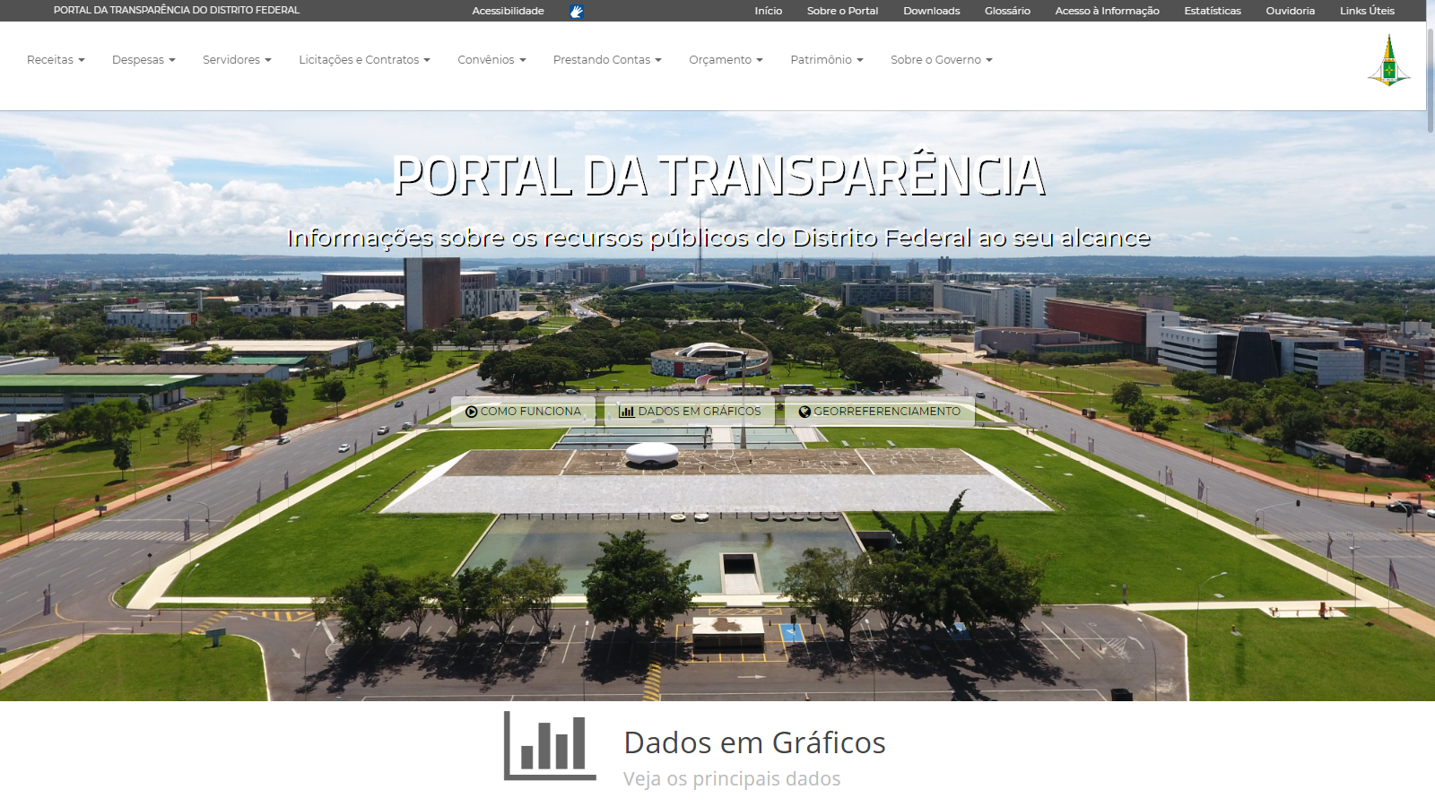
www.transparencia.df.gov.br

Slide 10
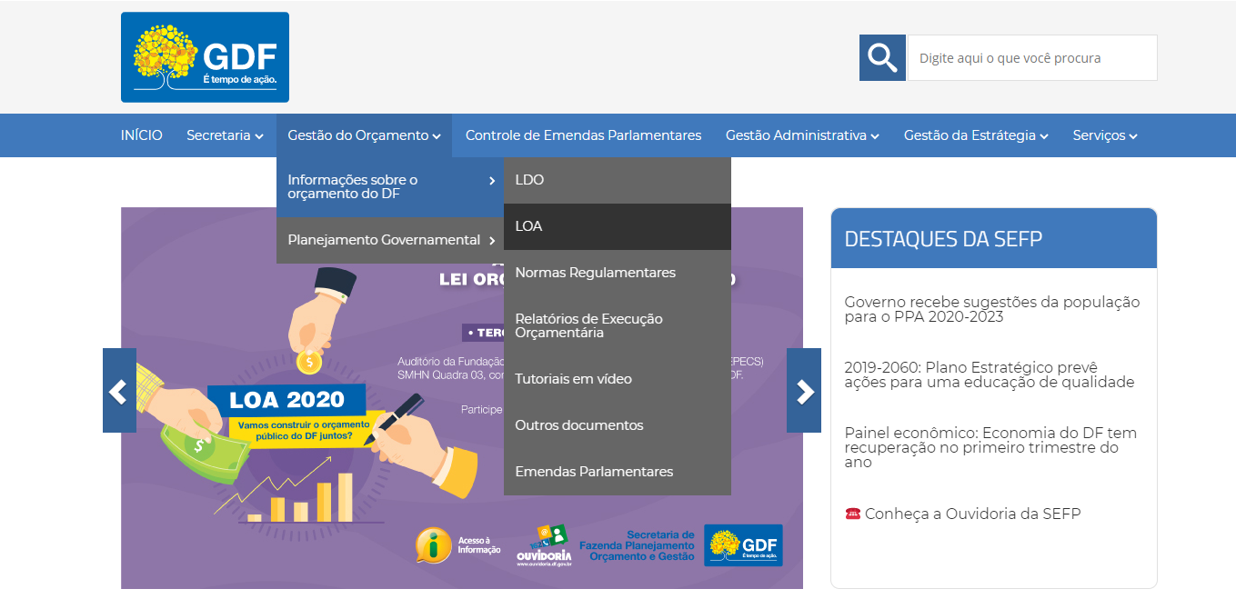
www.seplag.df.gov.br

Slide 11
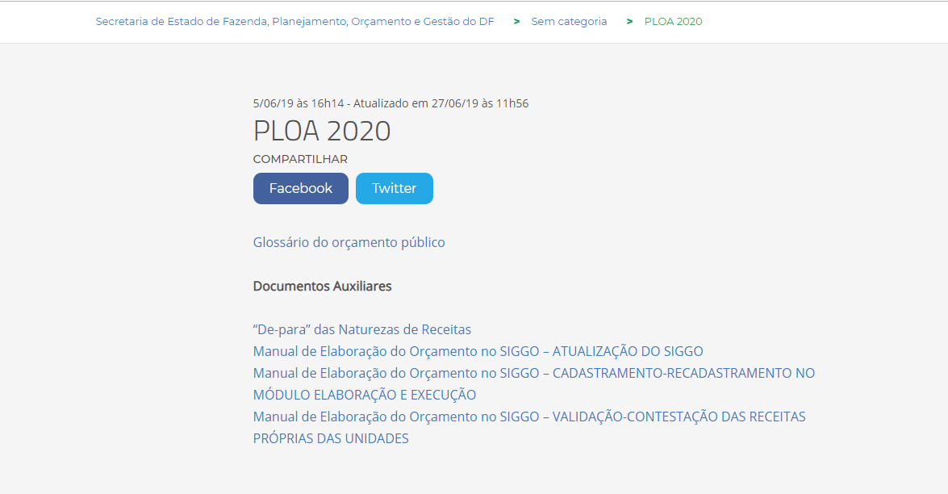
www.seplag.df.gov.br/ploa-2020/

Slide 12
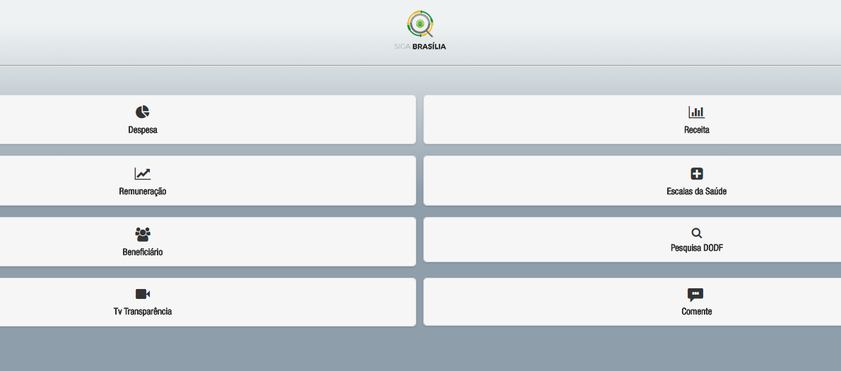
www.sigabrasilia.df.gov.br

Slide 13
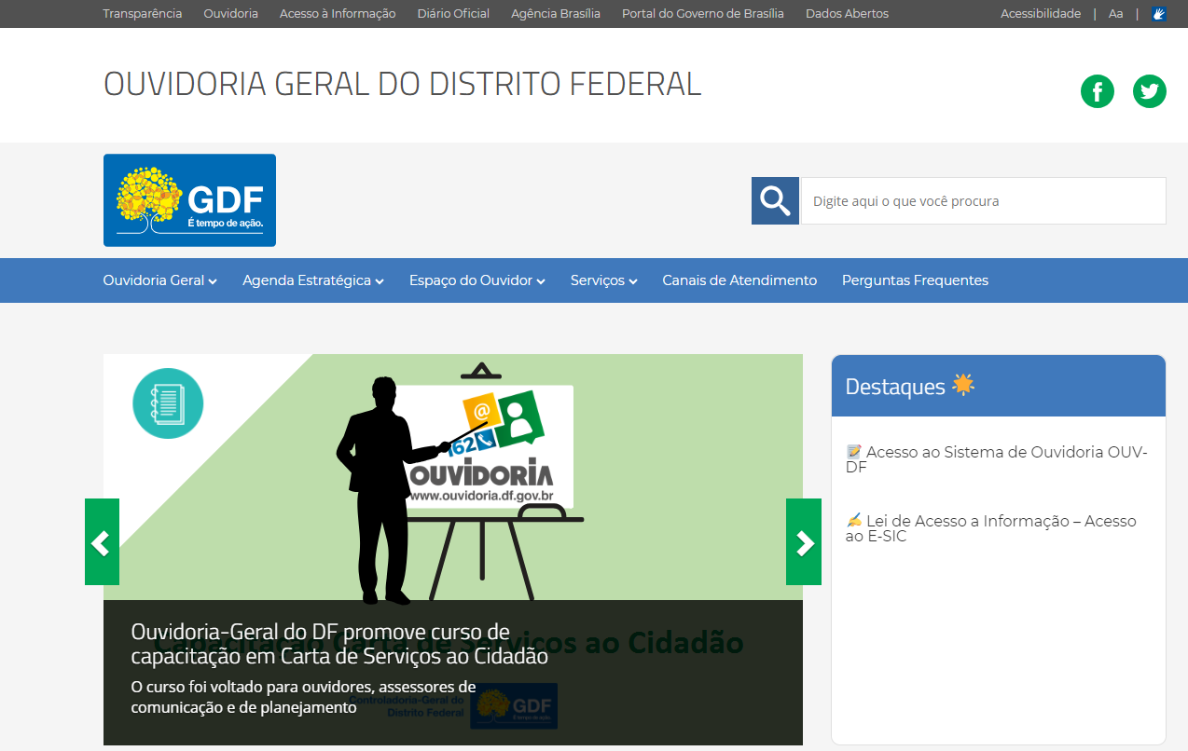
www.ouvidoria.df.gov.br

Slide 14
COMPORTAMENTO DA RECEITA E DA DESPESA DO DISTRITO FEDERAL AO LONGO DOS EXERCÍCIOS FINANCEIROS

Slide 15
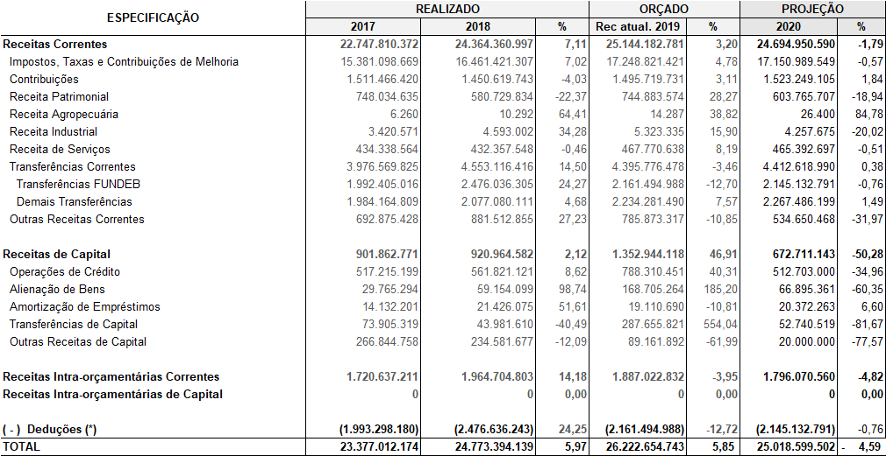
EVOLUÇÃO DA RECEITA (Tesouro)

Slide 16
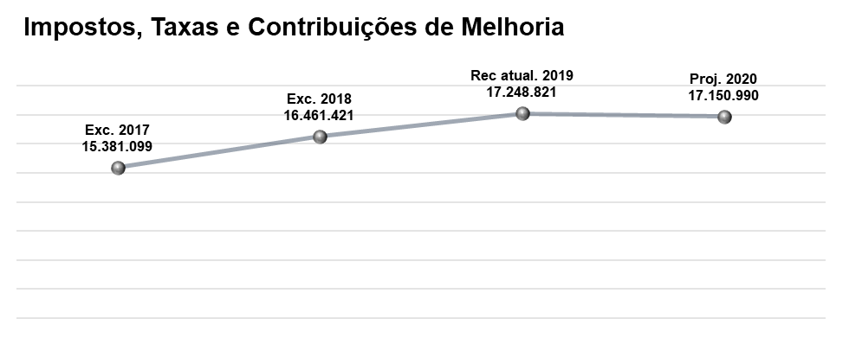
EVOLUÇÃO DA RECEITA TRIBUTÁRIA

Slide 17
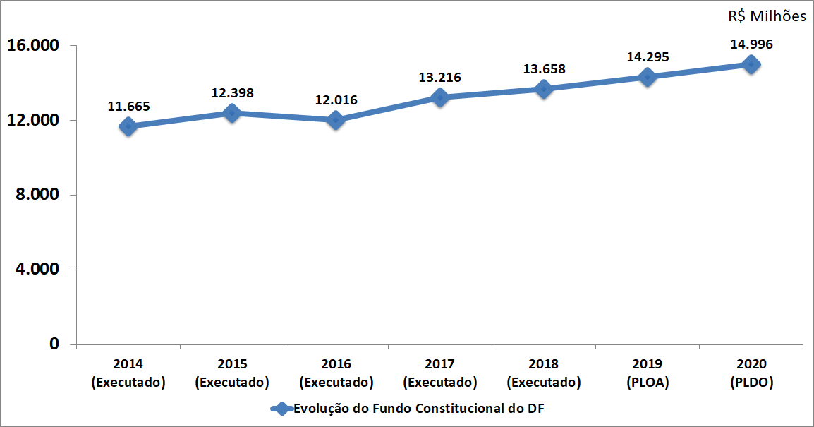
EVOLUÇÃO DO FCDF

Slide 18
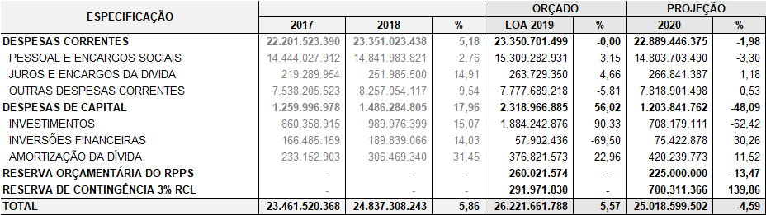
EVOLUÇÃO DAS DESPESAS POR GRUPO (Tesouro)

Slide 19
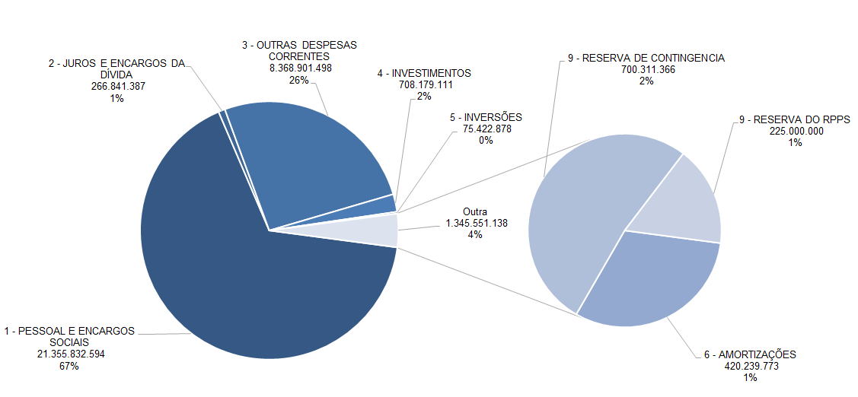
PROJEÇÃO DAS DESPESAS (Tesouro e FCDF)

Slide 20
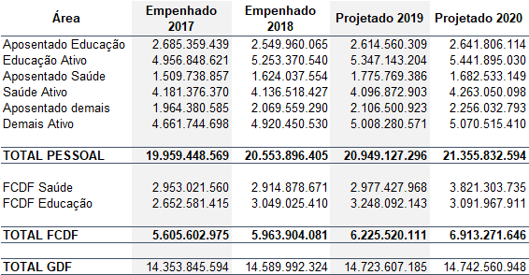
Despesas com Pessoal

Slide 21
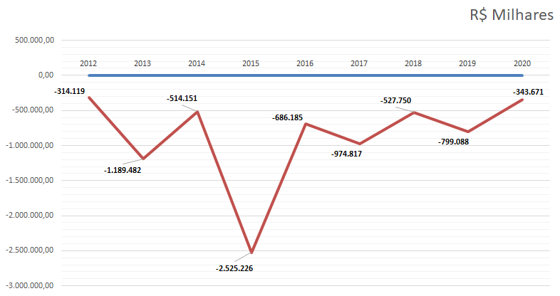
COMPORTAMENTO DO RESULTADO PRIMÁRIO
As metas fiscais estipuladas para 2020 serão mais condizentes com a realidade do Distrito Federal, no intuito de equilibrar as contas e melhorar o fluxo de caixa.

Slide 22
ELABORAÇÃO DA PROPOSTA ORÇAMENTÁRIA DE 2020

Slide 23
PRECEDÊNCIA NA ALOCAÇÃO DOS RECURSOS
Os recursos devem ser alocados obedecendo à seguinte ordem:
  Despesas Obrigatórias
  Metas e Prioridades
  Despesas Necessárias ao Funcionamento da Unidade Orçamentária
  Despesas de Conservação do Patrimônio Público
  Despesas Discricionárias

Slide 24
APRESENTAÇÃO DAS DEMANDAS PELA POPULAÇÃO

Slide 25
APRESENTAÇÃO DAS DEMANDAS
As propostas da população poderão ser apresentadas de quatro formas:
Audiência Pública
  Formulário
  Interação com os integrantes do Governo
Meio Eletrônico
  Registro através do site www.ouv.df.gov.br
Telefone
  Central de Atendimento 162 (Opção 1 – Falar com atendente)
Ouvidorias do Governo do Distrito Federal
  Secretarias de Estado
  Administrações Regionais
  Entidades e Órgãos Especializados

Slide 26
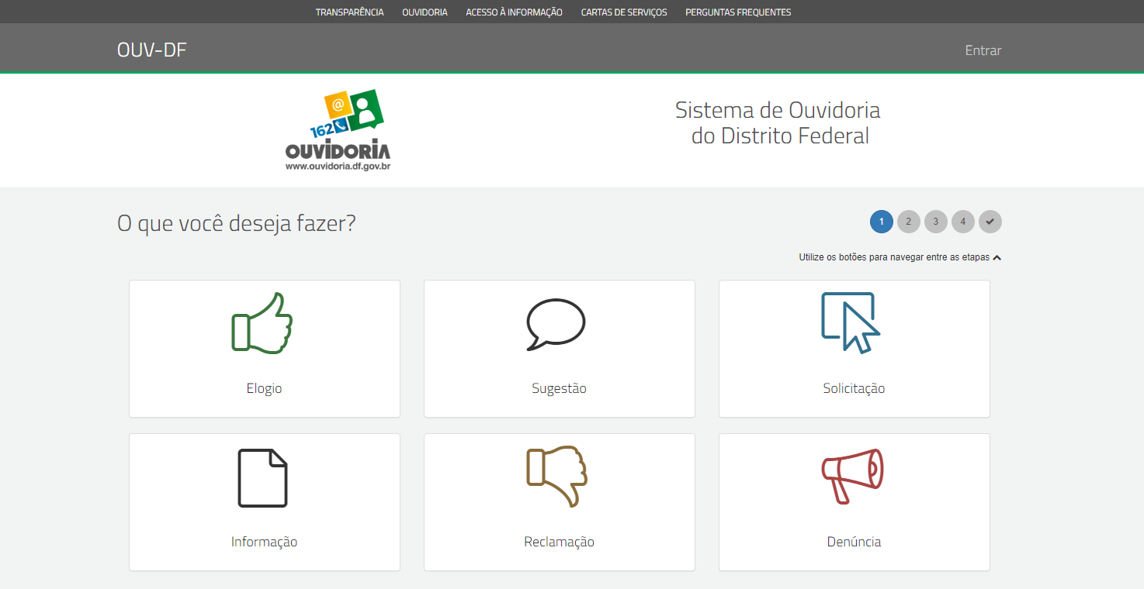
MEIO ELETRÔNICO

Slide 27
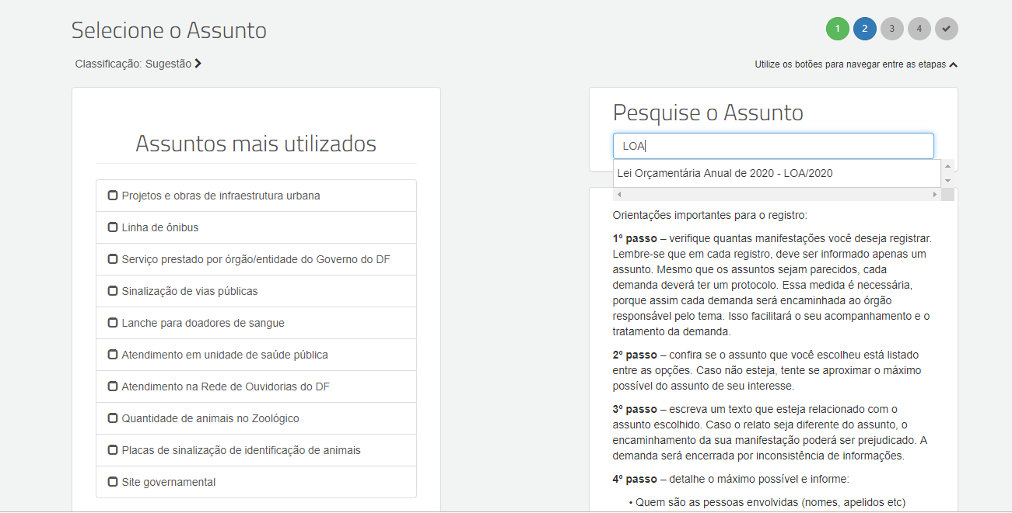

MEIO ELETRÔNICO

Slide 28
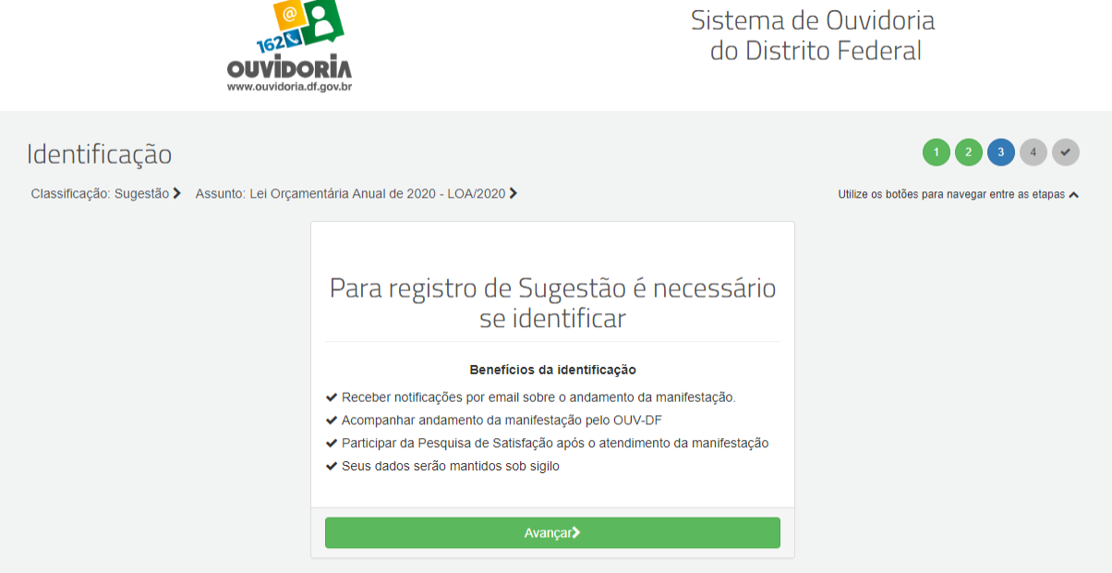
MEIO ELETRÔNICO

Slide 29
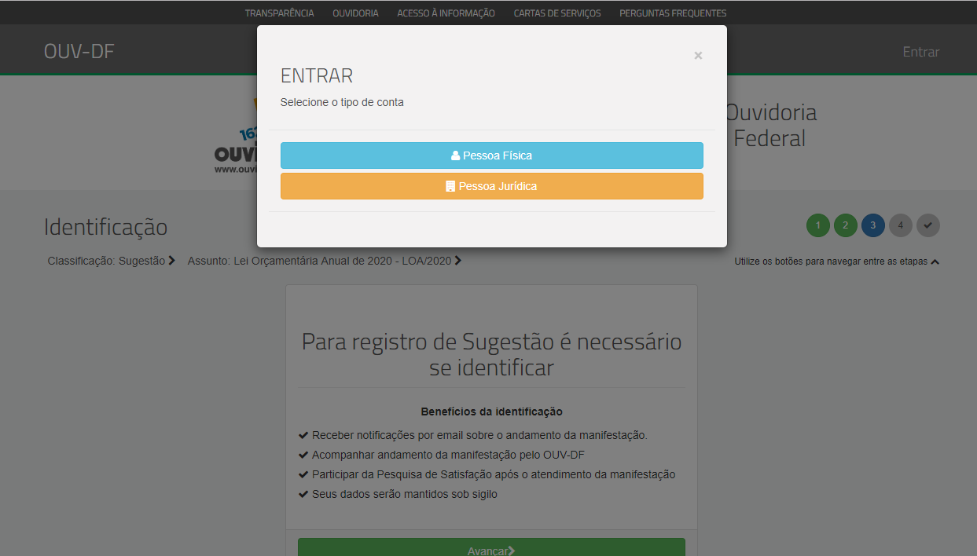
MEIO ELETRÔNICO

Slide 30
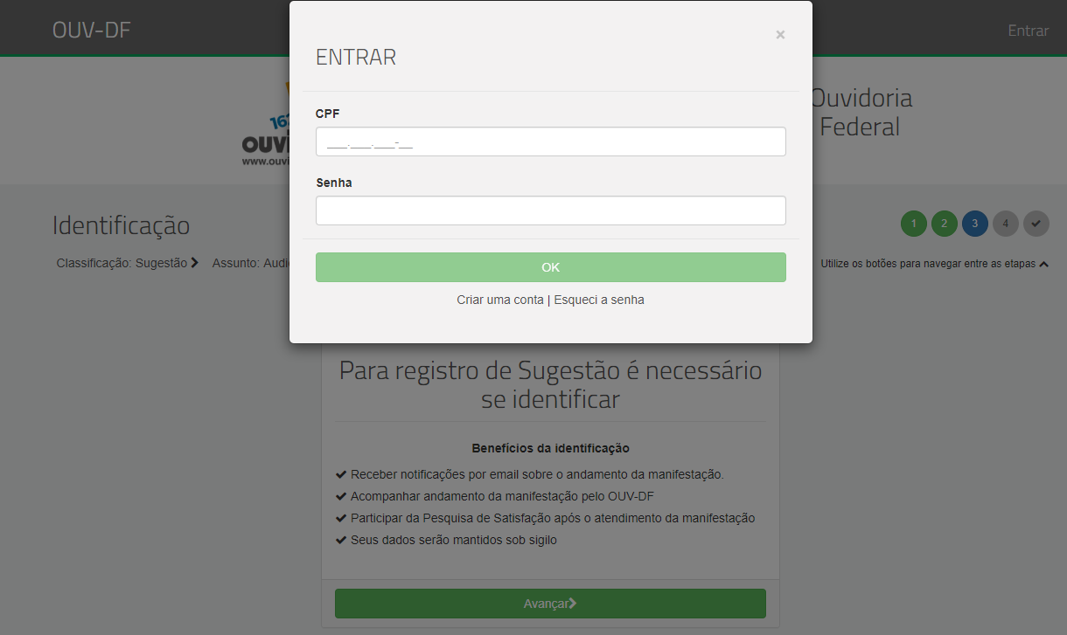
MEIO ELETRÔNICO

Slide 31
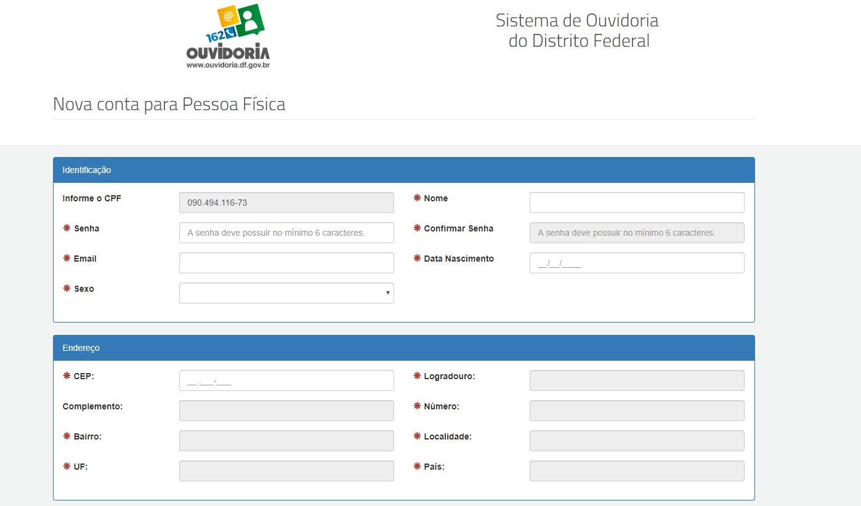
MEIO ELETRÔNICO

Slide 32
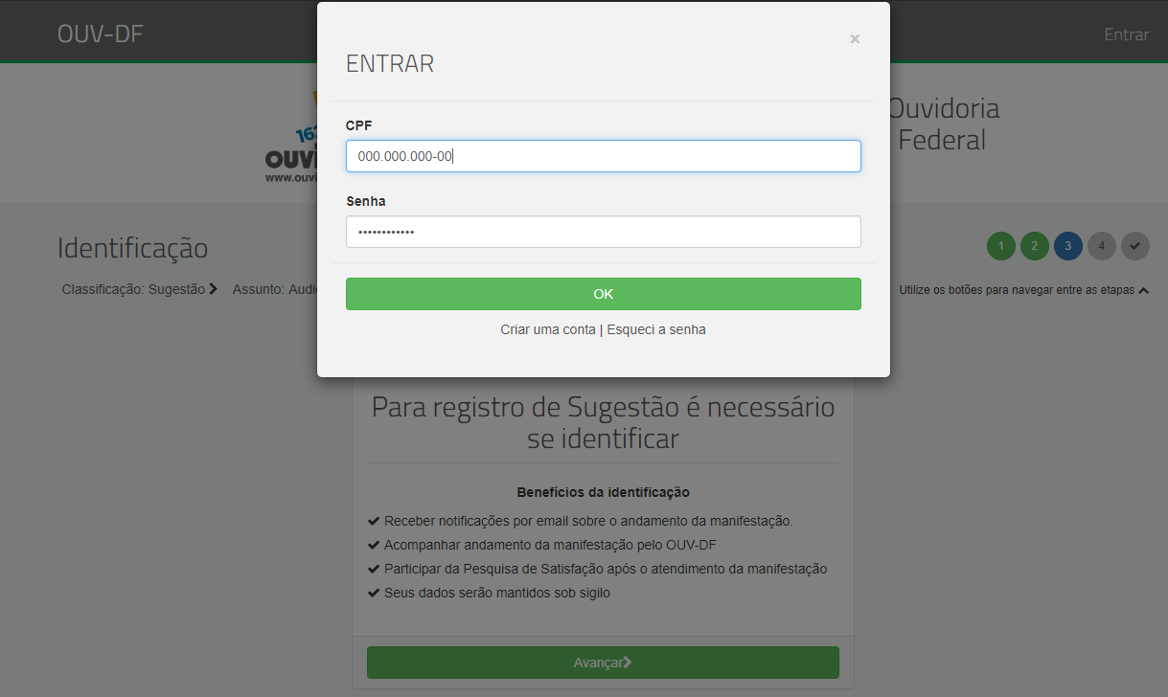
MEIO ELETRÔNICO

Slide 33
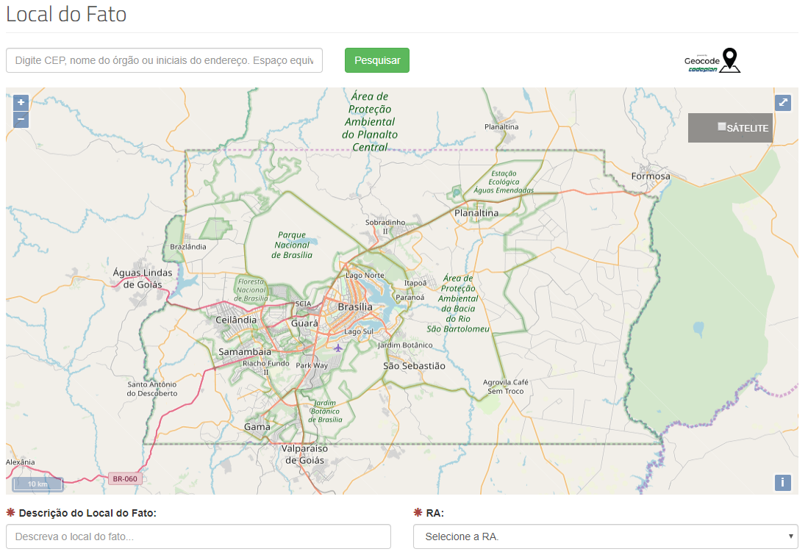
MEIO ELETRÔNICO

Slide 34
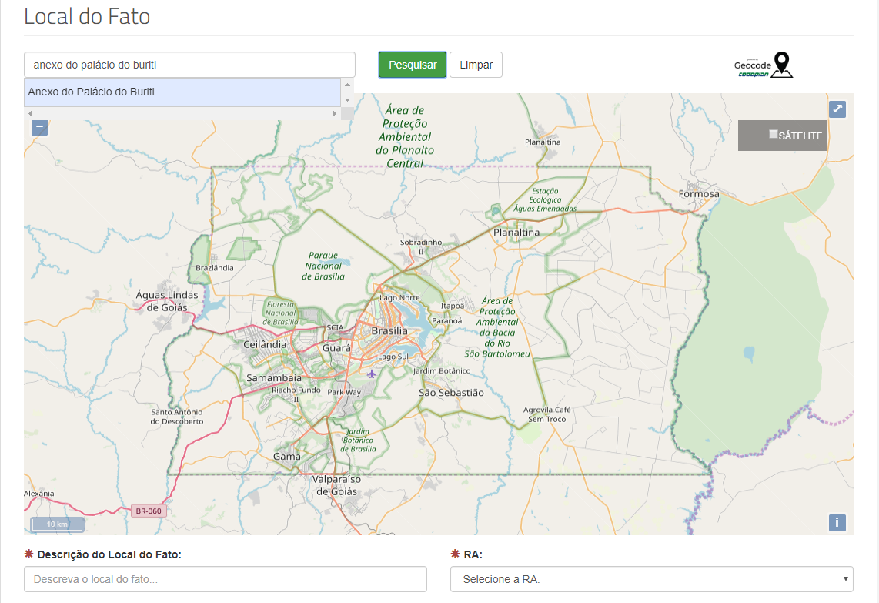
MEIO ELETRÔNICO

Slide 35
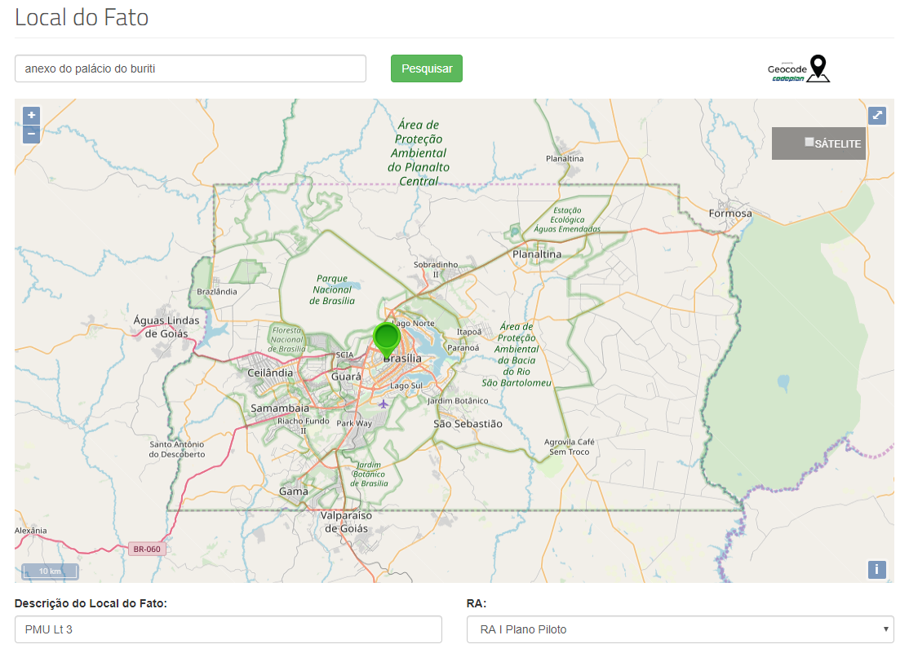
MEIO ELETRÔNICO

Slide 36
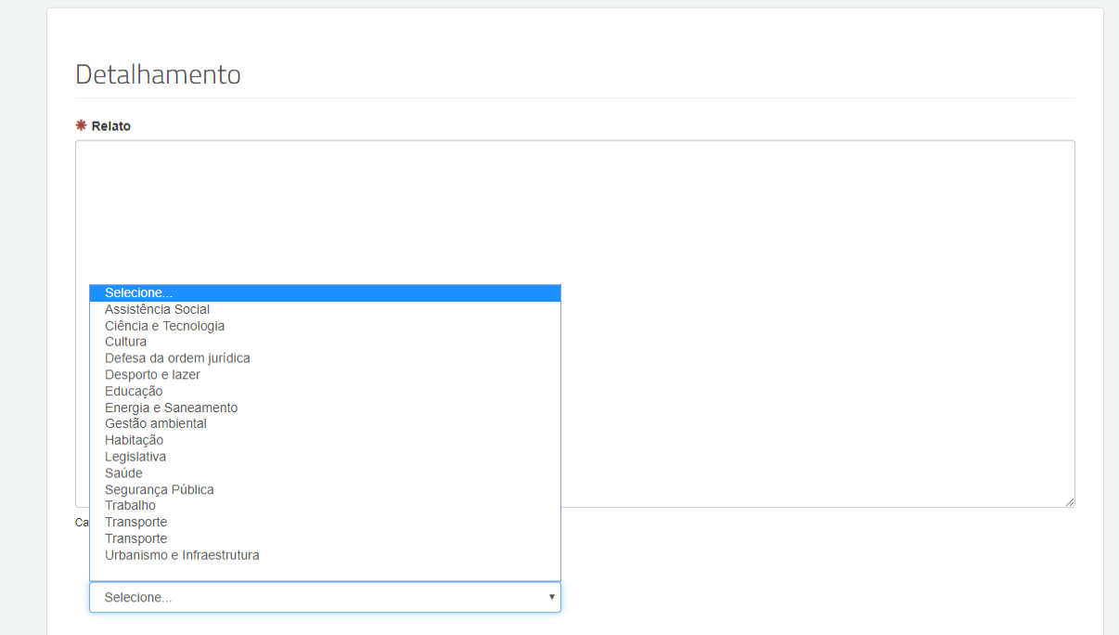
MEIO ELETRÔNICO

Slide 37
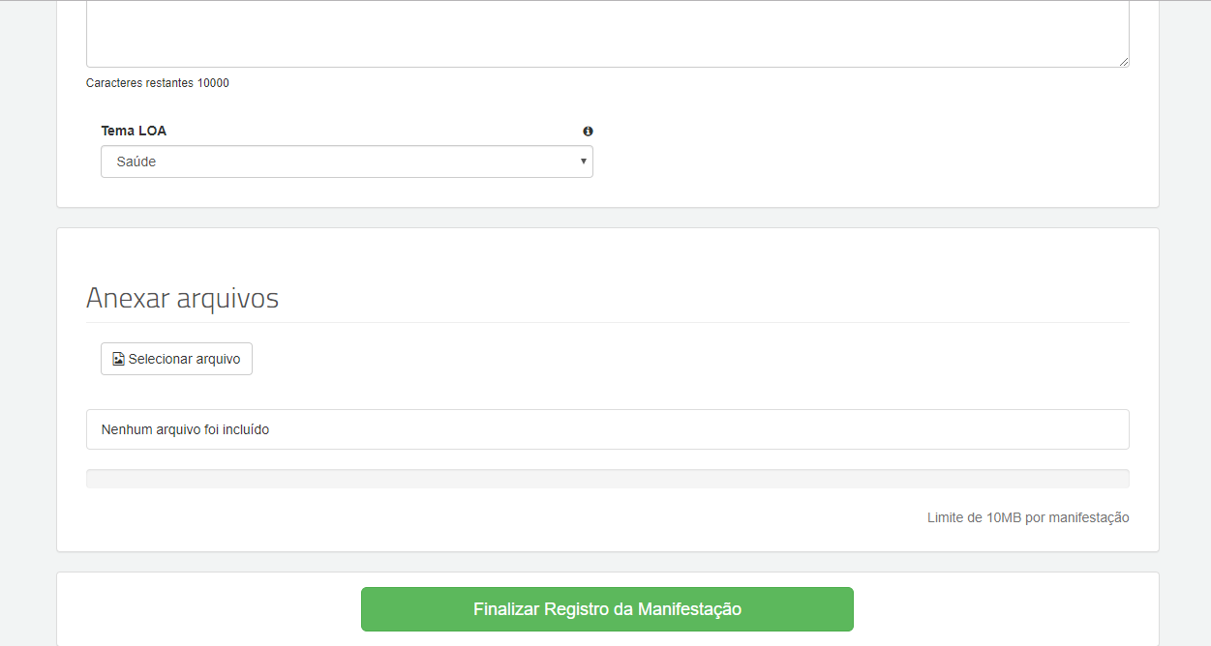
MEIO ELETRÔNICO

Slide 38
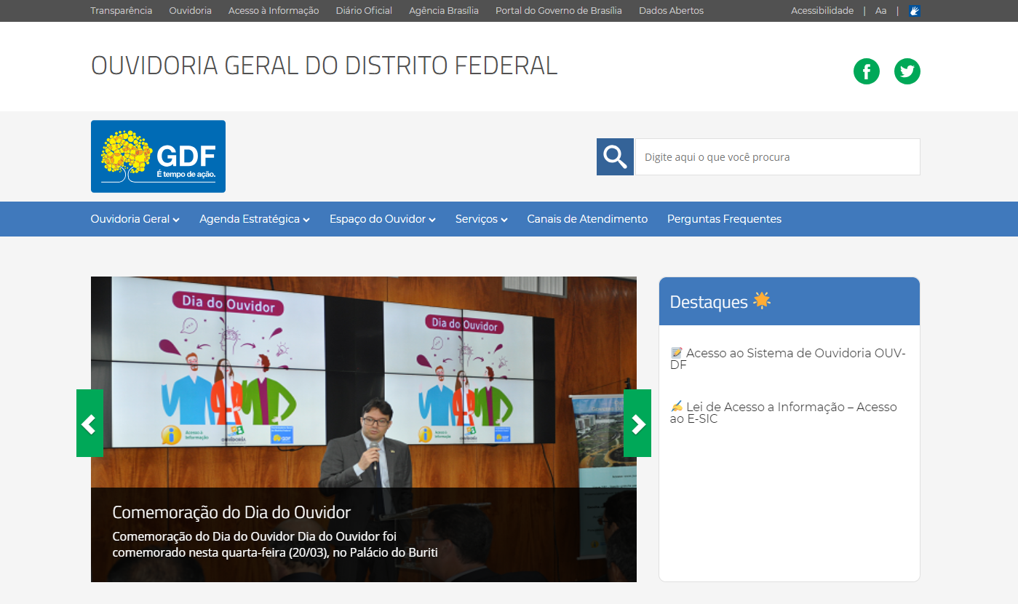
ENDEREÇO DAS OUVIDORIAS

Slide 39
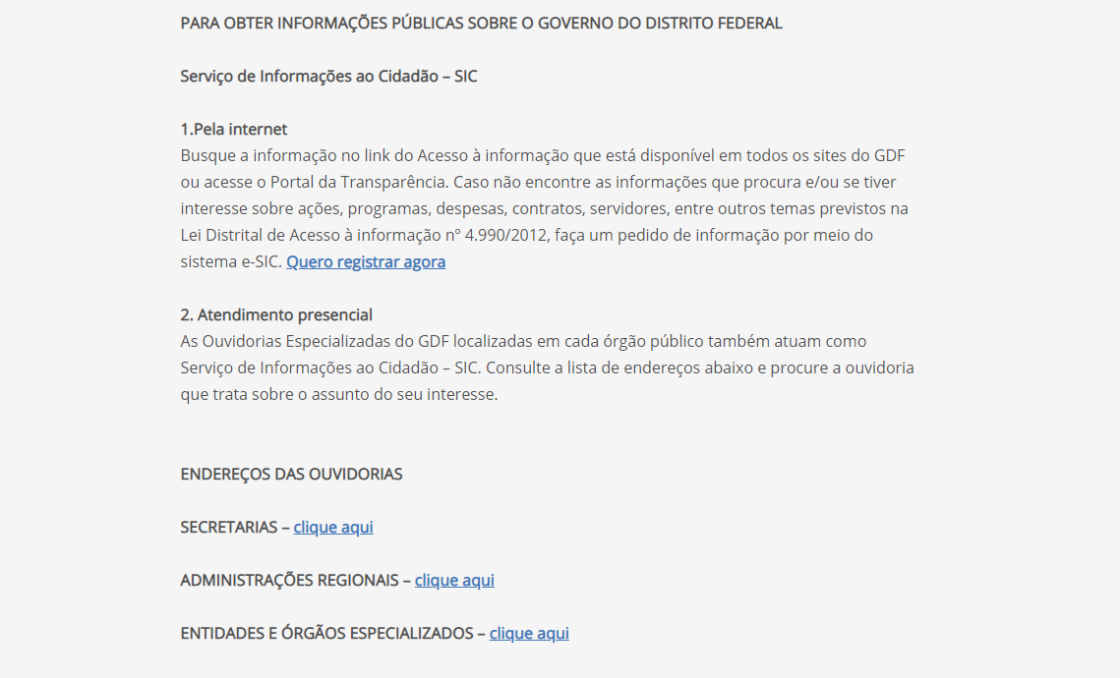
ENDEREÇO DAS OUVIDORIAS

Slide 40
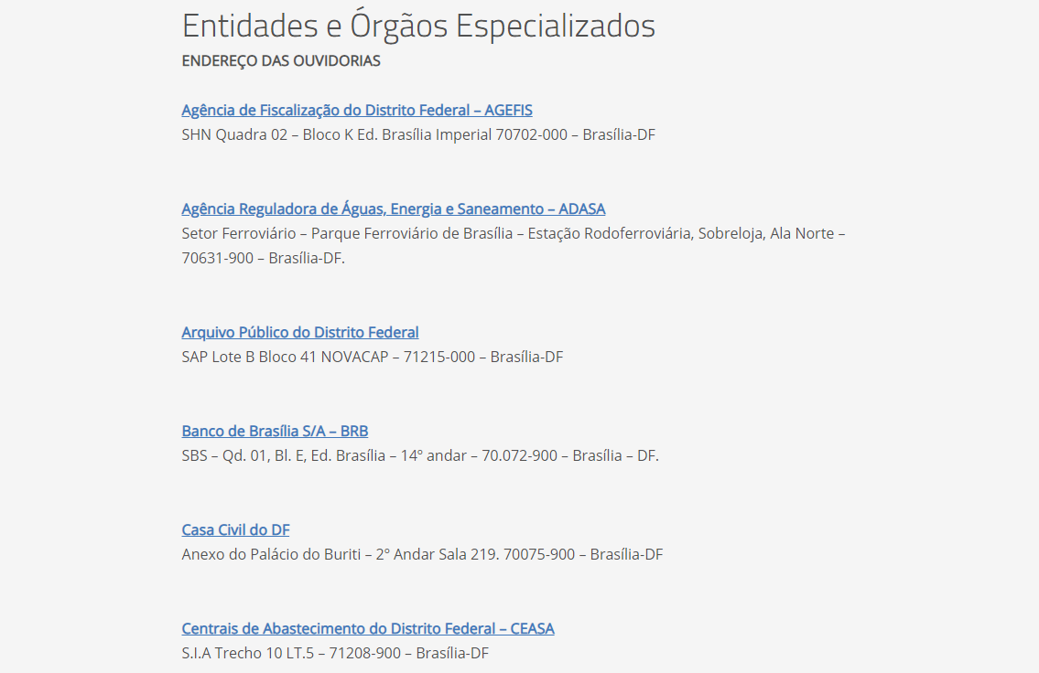
ENDEREÇO DAS OUVIDORIAS

Slide 41
AGRADECEMOS A PRESENÇA DE TODOS
SECRETARIA DE FAZENDA, PLANEJAMENTO, ORÇAMENTO E GESTÃO – SEFP
SECRETARIA ADJUNTA DE ORÇAMENTO - SAORC
SUBSECRETARIA DE ORÇAMENTO PÚBLICO - SUOP
COORDENAÇÃO GERAL DO PROCESSO ORÇAMENTÁRIO - COGER
Anexo do Palácio do Buriti, 10º Andar
E-mail: coger.suop@sefp.df.gov.br

